Slide 1

Программирование JavaScript на базе библиотеки JQuery
AJAX
Asynchronous Javascript and XML

Slide 2
Преимущества
Экономия трафика. Передаются данные только конкретной части страницы, что существенно снижает трафик.
Уменьшение нагрузки на сервер. Нет надобности обновлять страницу целиком.
Быстрая работа самого сервиса. Поскольку работа происходит с конкретным блоком, то и результат его работы можно увидеть намного быстрее.
Разнообразие в использовании. Действие AJAX подразумевает под собой не только работу с формами. Например, в поиске Google можно видеть подборку поисковых фраз после ввода уже первых букв запроса.

Slide 3
Недостатки
Требуется включенный Java Script. Если в настройках безопасности браузера будет выключен Java Script, то результата работы AJAX можно не увидеть.
Данные не доступны поисковикам. Что логично, динамически изменяемые данные, как и прочие в Java Script не видимы поисковым роботом.
Сложность самого проекта. Со временем, при частом использовании AJAX на сервисе могут возникнуть трудности в работе с программным кодом и масштабностью проекта. Поэтому использование AJAX в самом начале стоит ограничить и использовать точечно.
Невозможно отследить количество обращений. Поскольку AJAX слабо интегрирован со стандартными инструментами браузера, использование динамических элементов нельзя отследить и просмотреть.

Slide 4
Основа AJAX
Имеет один объект XMLHttpRequest
Свойства XMLHttpRequest дают возможность передавать информацию на сервер с помощью метода Get или Post
вся информация передается/получается исключительно в кодировке UTF-8

Slide 5
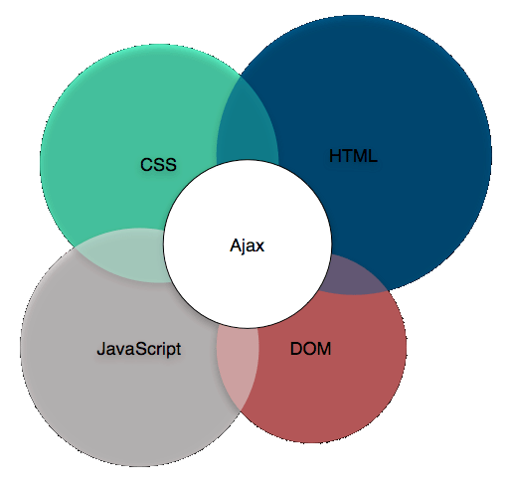
Технологии AJAX
(X)HTML, CSS для подачи и
стилизации информации
DOM-модель для динамического отображение и взаимодействие с информацией
XMLHttpRequest для асинхронного обмена данными с веб-сервером
JavaScript для связи перечисленных выше технологий между собой

Slide 6
Что можно писать на AJAX
Небольшие элементы управления
Незаметные для пользователя действия
Динамическая подгрузка данных с сервера
Непрерывная подзагрузка информации с сервера

Slide 7


postback-запрос чистый HTML, без JS
щёлчок по ссылке
отправка формы
ожидание и бездействие
ответ сервера:
HTML-страница

Slide 8

callback-запрос
AJAX, только с помощью JS
AJAX-запрос
Страница не заблокирована
ожиданием ответа сервера
ответ сервера:
JSON-данные

Slide 9
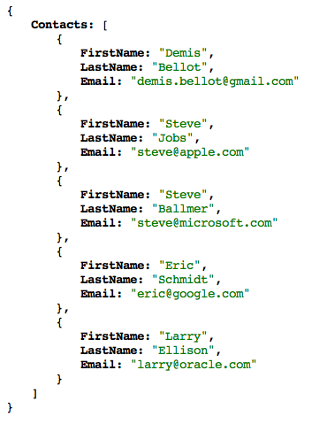
JSON-ответ сервера

Slide 10
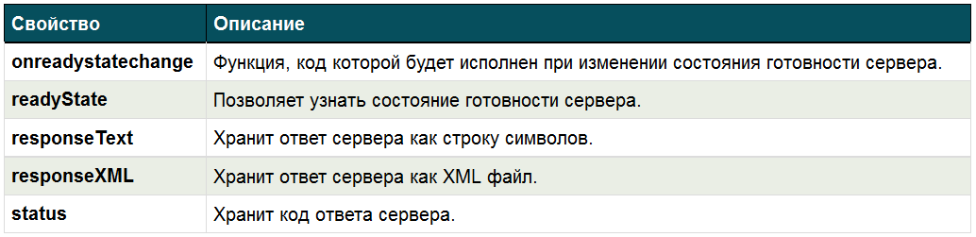
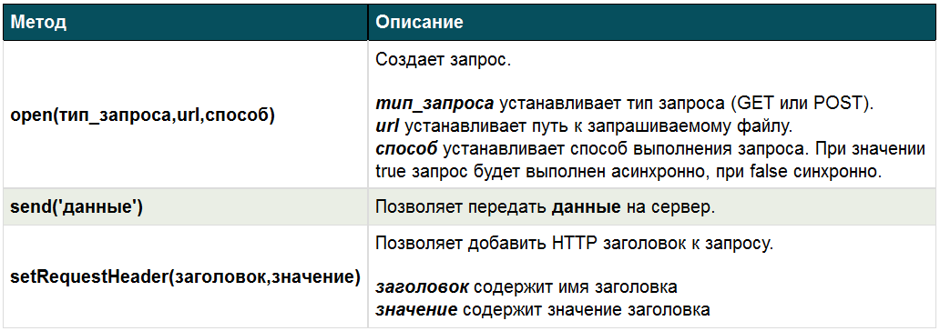
свойства и методы
XMLHttpRequest

Slide 11
HTTP-код ответа status
200 ОК
403 доступ запрещён
404 страница не найдена
0 сервер не ответил

Slide 12
Состояние готовности сервера readyState
0 Запрос не инициализирован;
1 Установлено подключение к серверу;
2 Запрос получен;
3 Обработка запроса;
4 Обработка запроса закончена и ответ
готов.
Используется только 4

Slide 13
Синхронный XMLHttpRequest
xmlhttp = new XMLHttpRequest();
xmlhttp.open('GET', 'test.html', false);
xmlhttp.send(null);* // запрос без данных
if(xmlhttp.status == 200) {
alert(xmlhttp.responseText);
}
* тело запроса.
У GET-запроса тела нет, поэтому используется
send(null),
а для POST-запросов тело содержит
параметры запроса

Slide 14
Асинхронный XMLHttpRequest
xmlhttp = new XMLHttpRequest();
xmlhttp.open('GET', 'test.html', true);
xmlhttp.onreadystatechange = function() {
if (xmlhttp.readyState == 4) {
if(xmlhttp.status == 200) {
alert(xmlhttp.responseText);
}
}
};
xmlhttp.send(null);
В 999 случаях из 1000 можно использовать
асинхронные запросы!

Slide 15
Алгоритм
Делаем асинхронный запрос
Рисуем анимированную картинку или просто запись "Загрузка..."
В onreadystatechange при достижении состояния 4 убираем загрузку и, в зависимости от status, вызываем обработку ответа или ошибки.

Slide 16
Кэширование при GET-запросах
url при GET запросе всегда должен быть уникальным!
"url?параметр=" + Math.random()
"url?параметр=" + new Date().getTime()
xhttp.open(
"GET"
,"gettime.php?x=" + Math.random()
,true
);

Slide 17
Использование GET недопустимо
Необходимо передать секретные данные (пароль пользователя);
Необходимо передать большое количество данных. GET имеет предел на количество передаваемых данных (2000 символов), а POST нет;

Slide 18
Высокоуровневый
AJAX запрос на jQuery
$("селектор").load(url,данные,функция);
селектор выбирает элемент, в котором будет отображен результат AJAX запроса.
url адрес, на который будет отправлен AJAX запрос.
данные является необязательным параметром. Данные, которые будут переданы вместе с запросом.
функция является необязательным параметром. Функция, которая будет вызвана после выполнения запроса.
$(".text").load("file.txt");
$(".sum").load("add.php","x=4&y=5");

Slide 19
Загрузка фрагмента страницы
$('.article').load('ajax/test.html .container');

Slide 20
Высокоуровневый AJAX запрос
$.get("test.php");
$.post("test.php");
// запрос страницы + передача данных
$.get("test.php", {name: "John", time: "2pm" } );
// запрос страницы + результат запроса в сообщении
$.get("test.php", function(data){ alert("Data Loaded: " + data); });

Slide 21
Низкоуровневый AJAX запрос
$.ajax({
url:"add.php"
,data:"x=4&y=5" // GET-запрос
{x:4,y:5} // POST-запрос
,success:function(result){ $(".sum").html(result);
}
});

Slide 22
Опции $.ajax
cache
По умолчанию: true
complete
Функция, которая исполняется всякий раз
после завершения запроса AJAX
data
Данные, которые отсылаются на сервер

Slide 23
Опции $.ajax
dataType
xml, html, script (plain text), json, text
error
Функция, которая исполняется всякий раз
после неудачного запроса AJAX
success
Функция, которая исполняется всякий раз после
удачного завершения запроса AJAX.

Slide 24
Опции $.ajax
timeout
Устанавливает локальное время
ожидания для запроса (в миллисекундах).
type
Тип запроса («POST» или «GET»),
по умолчанию «GET».
url
URL к запросу в формате строки.

Slide 25

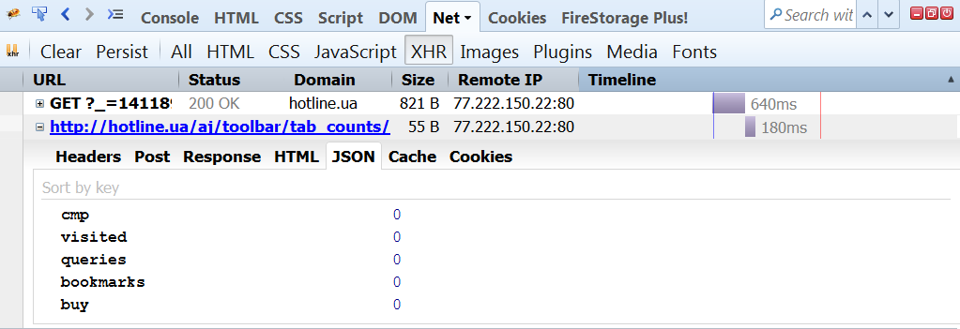
AJAX debug
Net Tab > XHR filter

Slide 26
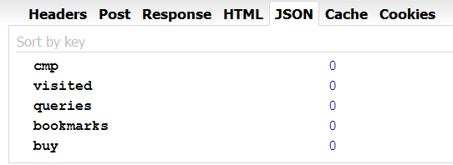
JSON Tab
+ Response & HTML Tabs
Response tab – ответ в чистом виде:
{"cmp":0,"visited":0,"queries":0,"bookmarks":0,"buy":0}
HTML Tab – попытка отрисовать ответ сервера как
HTML страницу

Slide 27
HTTP-заголовки
служебная информация, подробности:
запроса клиента – к серверу
и ответа сервера – клиенту
Например: кодировки, объём данных, cookie, информация о браузере, сервере и backend-технологии, …

Slide 28
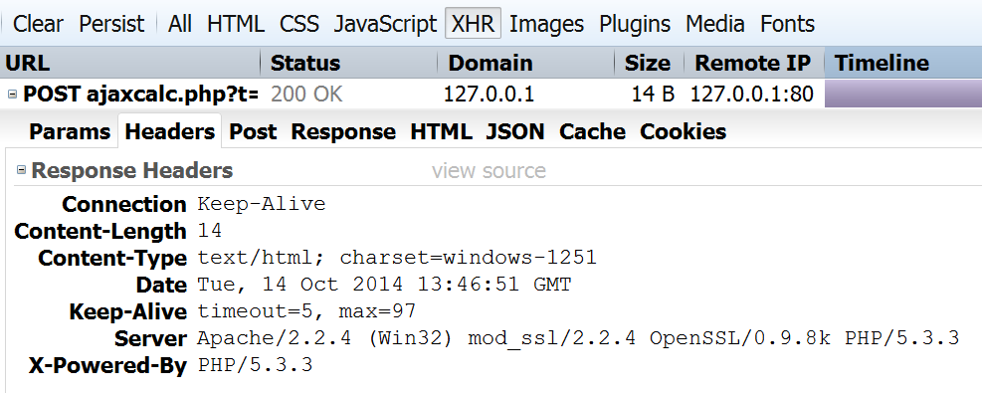
Headers tab

Slide 29
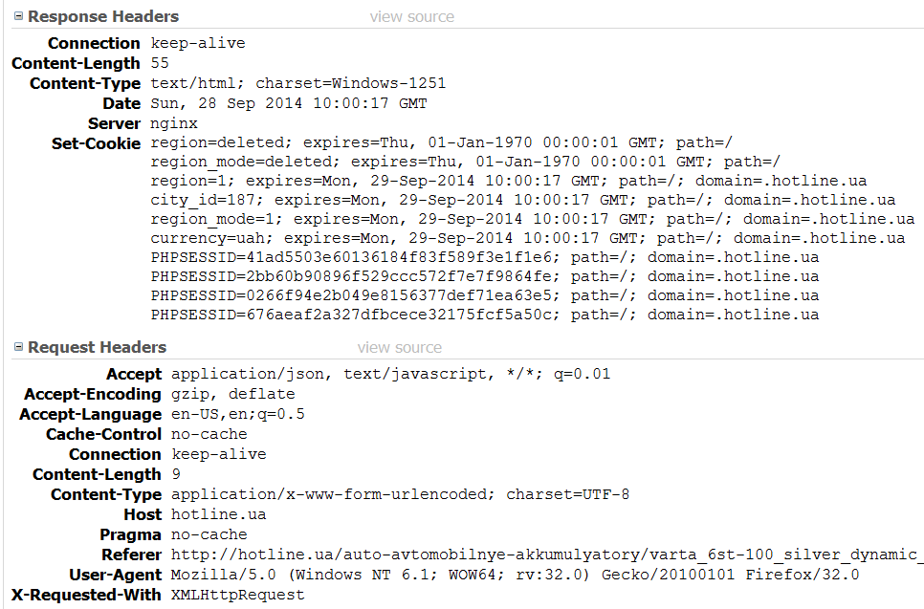

Slide 30
Считывание контента страницы сайта HTML
<a href="#" class="getSiteBtn">Запрос к сайту i.ua</a>
<div class="siteHtml"></div>

Slide 31
Считывание контента страницы сайта JS
$(".getSiteBtn").bind("click", function(event){
getData(event, ‘getSiteData.php', 'http://i.ua/')
});

Slide 32
Считывание контента страницы сайта JS
function getData(event, backendPath, siteUrl) {
event.preventDefault();
var siteHtml = $('.siteHtml');
siteHtml.append('Загрузка...');
siteHtml.load(backendPath, {site:siteUrl});
}

Slide 33
Считывание контента страницы сайта PHP
// отключение кэширования
header('Cache-control: no-cache');
// считывание данных
$file = file_get_contents($_POST['site']);
// вывод
print $file;

Slide 34
Берем только тело документа
$file = preg_replace("/.*?<body.*?>/is", "", $file);
$file = preg_replace("/<\/body>.*?/is", "", $file);

Slide 35
Сумма чисел
Функция-класс ajaxSample
Базовые действия
Свойства
  a .b-calc__a
  b .b-calc__b
  result .b-calc__result
Методы
calcSum()
События
submit calcSum

Slide 36
calcSum()
event.preventDefault();

Slide 37
calcSum()
// возвращает объект XMLHttpRequest
$.ajax({
})

Slide 38
Состав $.ajax()
// текущая страница URL к запросу
'url' : 'ajaxcalc.php'
,'method' : 'POST' // метод передачи данных
// тип данных возвращаемых в callback функцию
,'dataType' : 'json'
,'timeout' : 1000 // время таймаут в миллисекундах

Slide 39
Состав $.ajax()
// передаваемые данные – строка или объект
,'data' : {
'a': a.val()
,'b': b.val()
}

Slide 40
Состав $.ajax()
// если ошибок не возникло
,'success' : function(jsonServerResponse){
// a.result.html(jsonServerResponse.result);
}
// если произошла ошибка
,'error' : function(oAjax){
/*
oAjax.statusText == 'timeout'
oAjax.status == 401 | 403 | 404 | 500 | 503
*/
}

Slide 41
Состав $.ajax()
// по окончании запроса
,'complete' : function(oAjax){
var jsonServerResponse = oAjax.responseJSON;
// responseText интерпретированный как JSON
}

Slide 42
Продолжаем complete
if (oAjax.status == 200){ // 200 - OK
if (jsonServerResponse != undefined){
a.result.html(jsonServerResponse.result);
}
else {
alert('response that cannot be parsed as JSON:\n'
+ oAjax.responseText);
}
}

Slide 43
Продолжаем complete
else if(oAjax.status == 404){
alert('AJAX backend is not found.');
}
else if(oAjax.statusText == 'timeout'){
alert('AJAX request has timed out.');
}
else{
alert('Totally unpredicted error.');
}

Slide 44
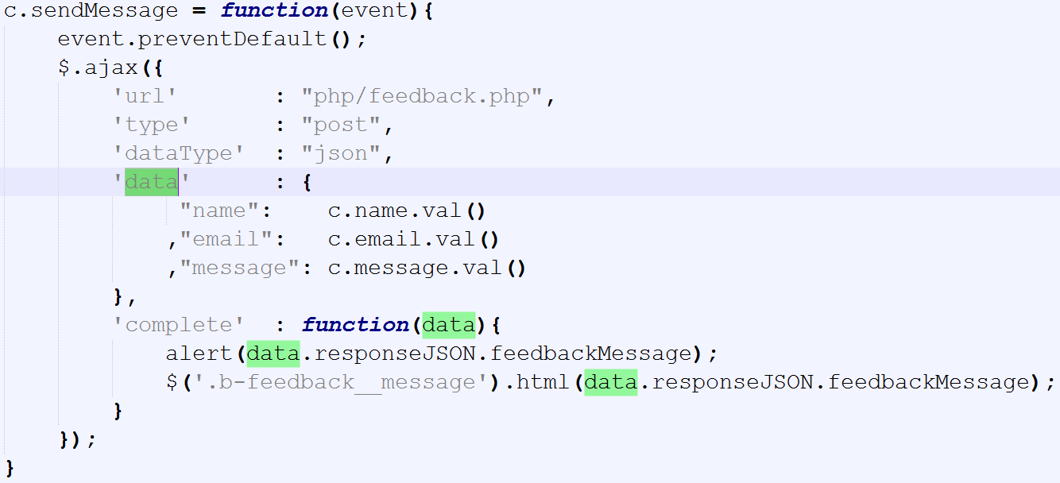
Feedback Ajax

Slide 45
Feedback PHP функция mail()
mail($to, $subject, $message, $headers);
$headers = "MIME-Version: 1.0\r\n
Content-type: text/html; charset=utf-8\r\n
From: mysite.com <info@mysite.com>\r\n";

Slide 46
Feedback PHP передача JSON в JS
Возвращает JSON-представление данных
print json_encode(
array('feedbackMessage' => 'my message')
);
exit;
// feedbackMessage попадает в data.responseJSON

Slide 47
Передача данных из PHP в javaScript
<script>
var name = "<?=$name;?>"
</script>

